Slide 1



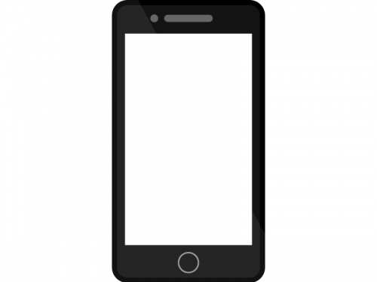
通知
利用者の端末
取得したい情報を要求
取得したい情報の応答
通知したい相手と内容を指定
サーバ
利用者の選択結果を送信
配達完了を送信
取得したい情報の応答
外部API
(Google Maps API等)
配達員の端末
取得したい情報を要求

Slide 2
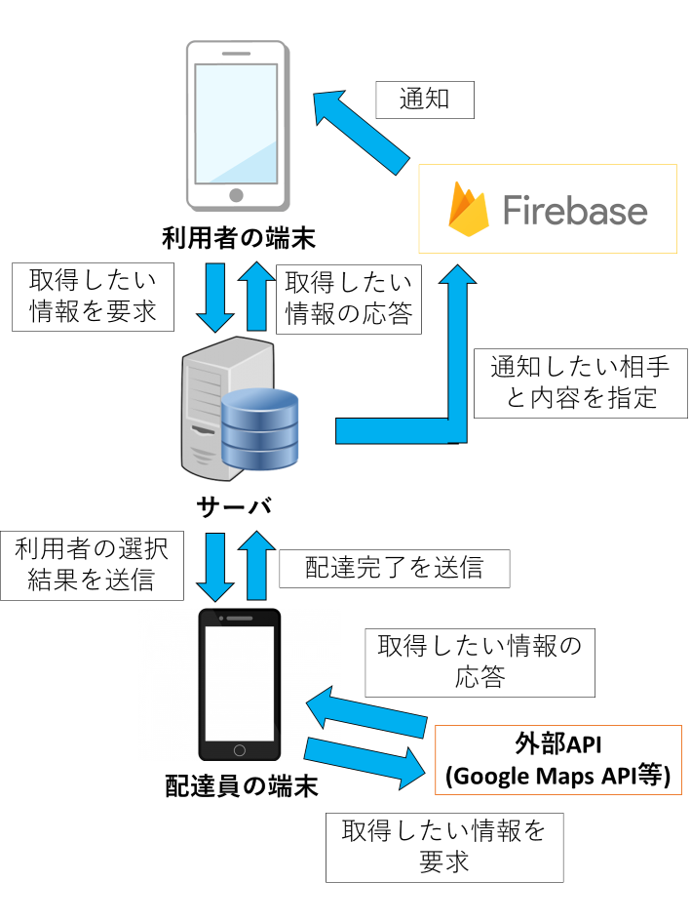
通知
利用者の端末
取得したい情報を要求
取得したい情報の応答
通知したい相手と内容を指定
サーバ
利用者の選択結果を送信
配達完了を送信
取得したい情報の応答
外部API
(Google Maps API等)
配達員の端末
取得したい情報を要求

